Slide 1
Governance Investimenti CIS
Roma, 23 giugno 2022

Slide 2
Le Linee di Investimento oggetto di CIS
PNRR Missione 6
Componente 1:
  1.1 Case della Comunità e presa in carico della persona
  1.2.2 Centrali operative territoriali (COT):
    Di cui COT
    Di cui interconnessione aziendale
    Di cui Device
    1.3 Rafforzamento dell'assistenza sanitaria intermedia e delle sue strutture (Ospedali di Comunità)
Contratto Istituzionale di Sviluppo
CIS
Componente 2:
  1.1.1 Ammodernamento del parco tecnologico e digitale ospedaliero (Digitalizzazione DEA I e II) e Digitalizzazione - Rafforzamento strutturale SSN
  1.1.2 Ammodernamento del parco tecnologico e digitale ospedaliero (Grandi apparecchiature)
  1.2 Verso un ospedale sicuro e sostenibile
  1.3.1 Rafforzamento dell'infrastruttura tecnologica e degli strumenti per la raccolta, l’elaborazione, l’analisi dei dati e la simulazione (FSE) (b) “Adozione e utilizzo FSE da parte delle Regioni”
  1.3.2 Rafforzamento dell'infrastruttura tecnologica e degli strumenti per la raccolta, l’elaborazione, l’analisi dei dati e la simulazione (Potenziamento, modello predittivo, SDK…)
  2.2 Sviluppo delle competenze tecniche-professionali, digitali e manageriali del personale del sistema sanitario
  Sub investimento (2.2 a e 2.2b)
PNC Missione 6
  2 Verso un ospedale sicuro e sostenibile

Slide 3

Il percorso verso la sottoscrizione dei CIS
Descrizione attività soggetto attuatore
Descrizione attività UMPNRR
Filiera delle verifiche
Component 1: Compilazione da parte delle Regioni all’interno del portale Agenas delle schede intervento allegate ai Piani Operativi contenenti le informazioni anagrafiche e finanziarie, le modalità attuative, il cronoprogramma e M&T stabiliti
Febbraio-Marzo 2022
Predisposizione direttive operative e check list
Predisposizione e condivisione FAQ con il Servizio Centrale PNRR
Incontri con Regioni e AGENAS
Incontri CDP/Invitalia e GSE
Compilazione Schede
Intervento
Aprile 2022: Verifica selezione delle operazioni
Ricevibilità (soggetto idoneo)
Aprile-Maggio 2022
Predisposizione direttive operative per compilazione e trasmissione dati
Monitoraggio in itinere tramite il cruscotto AGENAS
Incontri one-to-one con Regioni per risoluzione specificità
Aprile-Maggio 2022: Verifica selezione delle operazioni
Ammissibilità siti idonei
Milestone & Target
Tagging clima e digitale
Coerenza finanziaria
Presentazione
Piani Operativi
Component 1 e Component 2: Predisposizione da parte delle Regioni del Piano Operativo allegato al CIS che elenca il dettaglio degli interventi
Sottoscrizione dei CIS
Sottoscrizione da parte delle Regioni e del MINSAL dei 21 Contratti Istituzionali di Sviluppo
Sottoscritti tutti i 21 CIS in anticipo rispetto alla scadenza della milestone europea
Maggio 2022

Slide 4

Il cambio di paradigma nel processo di attuazione degli investimenti PNRR
Importo richiesto
[€/mln]
Cofinanziamento
[€/mln]
Interventi richiesti
Il PNRR è il primo programma di investimenti, nel quadro dei programmi europei, ad essere “performance based”, commisurato, pertanto, alla realizzazione degli interventi e non basato esclusivamente sulla capacità di spesa dei soggetti attuatori. Le amministrazioni regionali si trovano pertanto ad affrontare una sfida importante, in termini di dimensione e complessità degli interventi.
1.999
C.1 - Reti di prossimità, strutture e telemedicina
Case della comunità
1.999
360,6
1.430
Centrali Operative Territoriali
204,5
13,6
611
204,5
999,9
Ospedali di Comunità
999,9
88,7
434
TOTALE RISORSE
3.204,5
462,9
2.475
1.999
C.2 - Innovazione, ricerca e digitalizzazione del SSN
Digitalizzazione DEA
1.450
8,7
281*
DIMENSIONAMENTO INTERVENTI
204,5
Grandi apparecchiature
1.189
39,5
3.136
999,9
Ospedale sicuro e sostenibile
638,8
84,9
116
TOTALE RISORSE
3.278,1
133,1
3.533
PNC - Piano Nazionale Complementare
Ospedale sicuro e sostenibile
1.449
226,9
224
226,9
224
Necessaria
Governance Gestionale ed Attuativa
attraverso il ruolo dell’UMPNRR
* Numero di DEA digitalizzati
Tag green
Obiettivi trasversali
733,9 €/mln
Tag digital
1.850,1 €/mln

Slide 5





La Governance attuativa degli investimenti PNRR
La complessità e la numerosità degli interventi ha reso necessaria un’azione di governance complessiva, attuata i) rafforzando il sistema dei soggetti aggregatori, ii) prevedendo incentivi tramite il GSE, iii) coinvolgendo la Direzione Generale della Programmazione (DGPROG) e AGENAS, rispetto ai propri ambiti di competenza.
TIPOLOGIA DI SOGGETTO
TIPOLOGIA DI SUPPORTO
INVITALIA E CONSIP
Selezione degli operatori economici nell’ambito degli AQ per interventi infrastrutturali PNRR e PNC
Selezione degli operatori economici nell’ambito degli AQ per le grandi apparecchiature sanitarie e per gli interventi di digitalizzazione ospedaliera
GSE
Supporto al ricorso a servizi di ingegneria per la diagnosi energetica
Convergenza alla realizzazione degli obiettivi di riqualificazione energetica delle strutture sanitarie, con disponibilità di cofinanziamenti attraverso il ricorso al conto termico
DGPROG E AGENAS
Valutazione qualitativa degli interventi rispetto ai propri ambiti di competenza. Nello specifico, sono state condotte analisi tecniche ai fini dell’ammissibilità degli investimenti e della verifica di tutte le condizionalità previste dal PNRR, in particolare al fine di assicurare coerenza rispetto all’organizzazione territoriale della riforma in termini di standard strutturali, tecnologici ed organizzativi uniformi a livello nazionale.

Slide 6

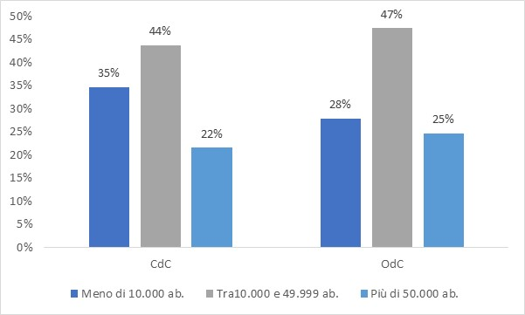
La valutazione territoriale della rete dell’assistenza delineata dalla Missione 6
Metodologia valutazione territoriale
Distribuzione a livello nazionale di CdC e OdC
Le rappresentazioni cartografiche delle CdC e OdC sono state costruite sulla base dell’indice di copertura territoriale. Tale indice rappresenta la percentuale di superficie regionale in cui le CdC distano non più di 20 km dai centri urbani e gli OdC non più di 30 km. L’indicatore ha lo scopo di offrire una misura sintetica del grado di copertura territoriale della rete dei servizi territoriali (siano essi CdC od OdC).
Le CdC e OdC coprono in maniera capillare il territorio nazionale, garantendo un riferimento continuativo per la popolazione che permetta di garantire la presa in carico della comunità di riferimento.
Esempio di analisi territoriale CdC Regione Abruzzo
Distribuzione per classi di popolazione

Slide 7

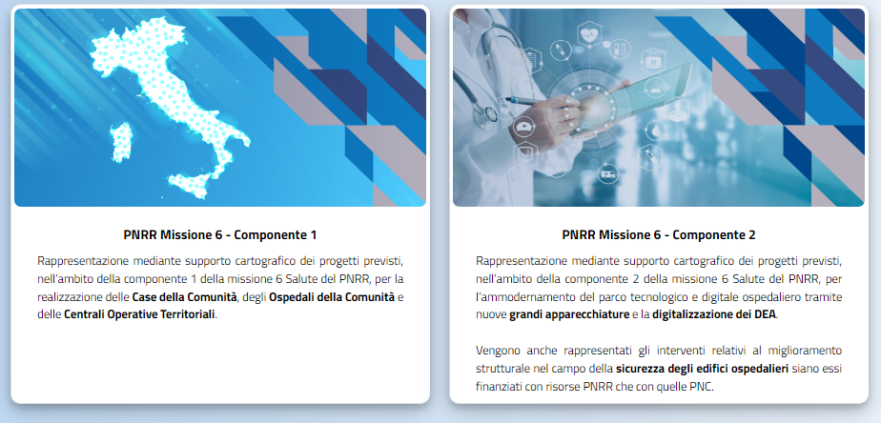

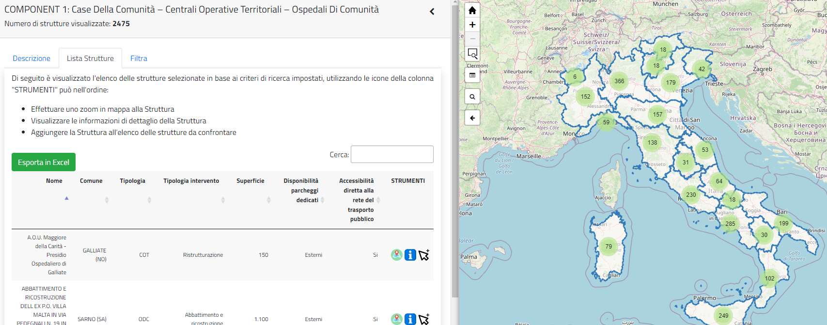
La geolocalizzazione degli interventi attraverso il GeoPortale PNRR
Agenas ha reso disponibile uno specifico portale «GeoPortale» al fine di supportare la geolocalizzazione degli interventi. Attraverso il portale sarà possibile navigare nei diversi contesti geografici italiani e visualizzare i progetti previsti sia per la Componente 1 che per la Componente 2
Esempificativo

Slide 8
Grazie per l’attenzione
UMPNRR – Coordinamento della gestione
Arch. Dora Di Francesco

